Slide 1
„DZIECKO I MEDIA.” Jak uchronić dziecko przed niebezpieczeństwem szklanego ekranu? .
Opracowała:
Violetta Łukaszczyk
19.02.2018 r.

Slide 2
Używanie komputera czy telewizora jako jednego z pożytecznych narzędzi poszerzających możliwości rozwoju dziecka może przynieść duże korzyści; niebezpieczne natomiast staje się nadużywanie ich. Obecnie coraz młodsze dzieci mają kontakt z komputerem i telewizorem, niejednokrotnie posługując się nimi bardziej sprawnie niż rodzice. Nie można zapominać jednak o destrukcyjnym wpływie na psychikę dzieci łatwo dostępnych gier komputerowych czy bajek, w których występuje wysoki poziom agresji słownej i nadmiar niepotrzebnych informacji. Każdy program, z którego korzysta dziecko, powinien być dostosowany do jego poziomu rozwoju i możliwości percepcyjnych, najlepiej na licencji, co stanowi zabezpieczenie przed dostępem do niewłaściwych treści

Slide 4
KORZYŚCI I ZAGROŻENIA ZE STRONY INTERNETU:

Slide 6
Prawdziwe kłopoty zaczynają się, gdy dziecko zaczyna przejawiać symptomy uzależnienia od szklanego ekranu:

Slide 8
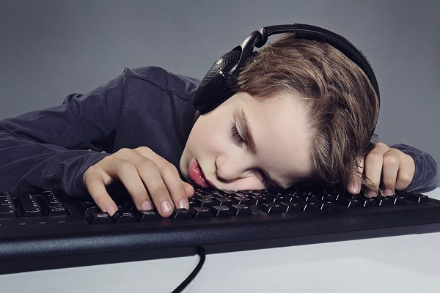
Dziecko uzależnione od internetu i komputera często zasypia na lub przy klawiaturze.

Slide 9
Objawy, które powinny zaniepokoić rodziców i skłonić ich do interwencji, to:

Slide 10
POGORSZENIE STANU ZDROWIA, KTÓRE SKUTKUJE:

Slide 11
- wadami wzroku, - podrażnieniem spojówek i skóry,

Slide 12
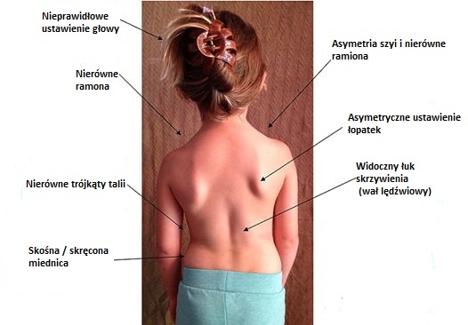
- wadami postawy i kalectwem,

Slide 13
- bezsennością,

Slide 14
-otyłością (jedzenie fast foodów)

Slide 15
- zaburzeniem koncentracji uwagi i sprawnością myślenia,

Slide 16
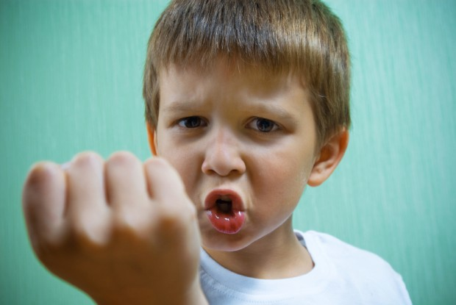
- nadpobudliwością, -agresją słowną i fizyczną, -rozdrażnieniem,

Slide 17
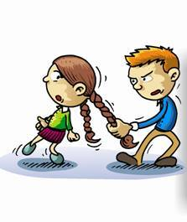

Slide 18
- odrealnieniem, oddzieleniem od rzeczywistości (dziecko uznaje gry, filmy, informacje, np. z sieci, za jedyną rzeczywistość, ważniejszą od codziennej),

Slide 20
-naśladowaniem negatywnych cech bohaterów bajek i gier komputerowych,

Slide 21
- frustracją w przypadku pozbawienia możliwości korzystania z komputera, przerwania gry, oglądania filmu itp. i powstająca na bazie frustracji agresja o różnych przejawach i skutkach, przedłużanie, przeciąganie czasu spędzanego przed ekranem, opóźnianie czasu pójścia spać, rezygnacja z posiłków na rzecz zabawy z komputerem,

Slide 22
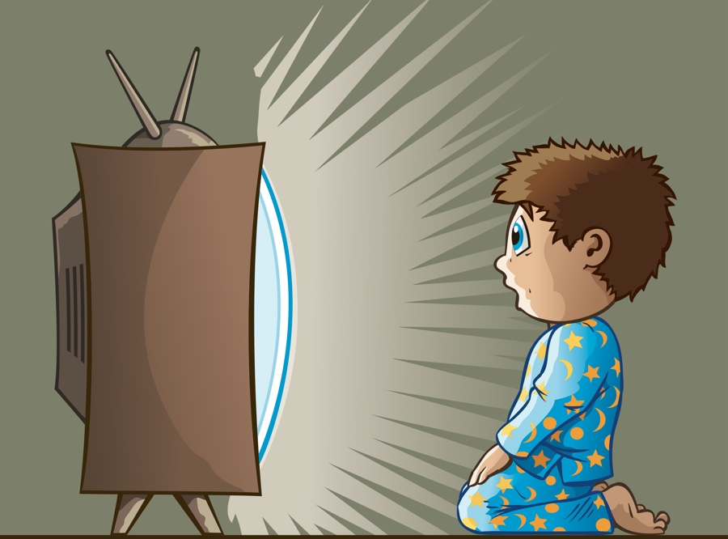
- kompulsją (brakiem kontroli w nadużywaniu korzystania z komputera),

Slide 23
- ukrywaniem, ile czasu dziecko rzeczywiście spędza przy komputerze, -łamaniem danego słowa, że "program potrwa jeszcze tylko 10 minut",

Slide 24
-zespołem abstynencyjnym - złe samopoczucie w okresach pozbawienia możliwości korzystania z komputera, -depresją.

Slide 25
Szczególnie niebezpieczne może być niewłaściwie kontrolowane korzystanie przez młodsze dzieci z Internetu. Należy chronić maluchy przed:

Slide 26
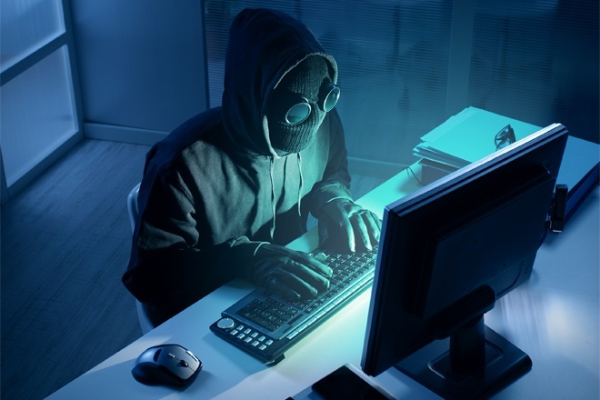
-hakerami,

Slide 27
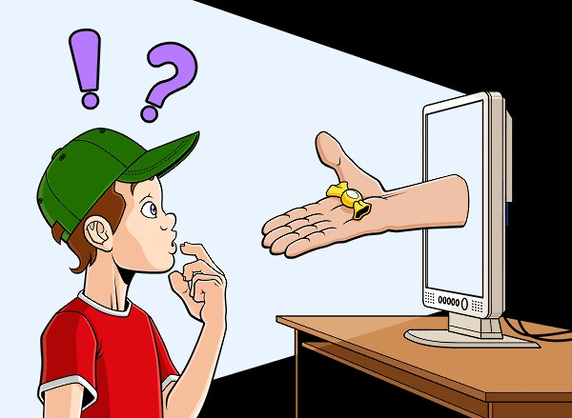
- możliwymi oszustami,

Slide 28
-przestępcami seksualnymi.

Slide 29
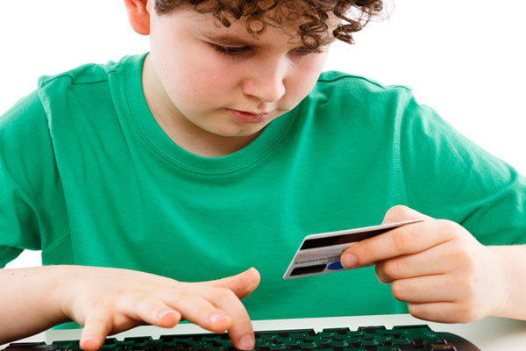
Od najwcześniejszych prób korzystania z Internetu naszym pociechom powinna towarzyszyć odpowiednia doza nieufności.

Slide 30
Naszym zadaniem -nauczycieli wychowawców- jest zachęcanie rodziców do:

Slide 31
WSPÓLNEGO SPĘDZANIA CZASU Z DZIECKIEM...

Slide 32
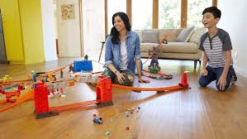

Slide 33
gry,np. warcaby. gry planszowe – jest ich naprawdę wiele, a niektóre są kooperacyjne, czyli uczestnicy gry tworzą drużynę i mają wspólne zadanie, a nie rywalizują między sobą,
zabawy plastyczne, np. lepienie z gliny czy plasteliny albo zabawa masą solną z dodatkiem przypraw kuchennych – zawsze jest dużo śmiechu i ogrom zapachów: od kawy przez pieprz, majeranek do rozmarynu,
zabawy w terenie: wycieczki rowerowe, podchody, robienie zielnika – czasem i dorośli potrzebują się doszkolić z botaniki, a w internecie można znaleźć wszystkie rośliny, które spotykamy na drodze,
czytanie książek, wspólne pisanie opowiadań,
wspólne gotowanie,
wspólne rysowanie – zacznij jakiś kształt i poproś dziecko, aby dokończyło rysunek, i na odwrót,
wspólne nicnierobienie i leniuchowanie – ot, choćby leżenie na trawie i obserwowanie obłoków.

Slide 34
…i sprawdzania, co dziecko robi przy komputerze i co ogląda w Internecie i telewizji. (kontrola rodzicielska)

Slide 36
…dziecko szczęśliwe, to dziecko uśmiechnięte…

Slide 38
POLECANE BAJKI BEZ PRZEMOCY:
Bolek i Lolek
Krecik
Miś Uszatek
Wędrówki Pyzy
Przygód kilka wróbla Ćwirka
Biały delfin Um
Miś Colargol
i wiele innych….

Slide 39
Dziękuję za uwagę.

